Slide 1

제249회 아산시의회 정례회 제3차 본회의
2024년 6월 28일(금) 10:00
5분발언
□ 김은복 의원
- 일타 강사가 꿈? 아카데미 운영 개선 촉구

Slide 2
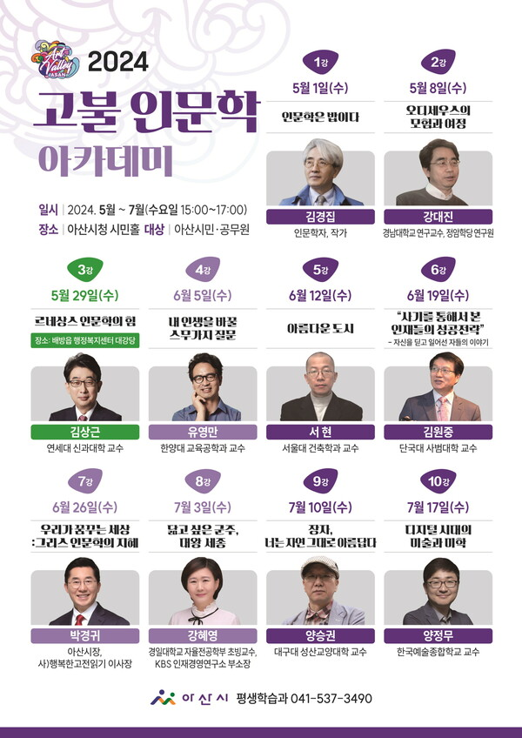
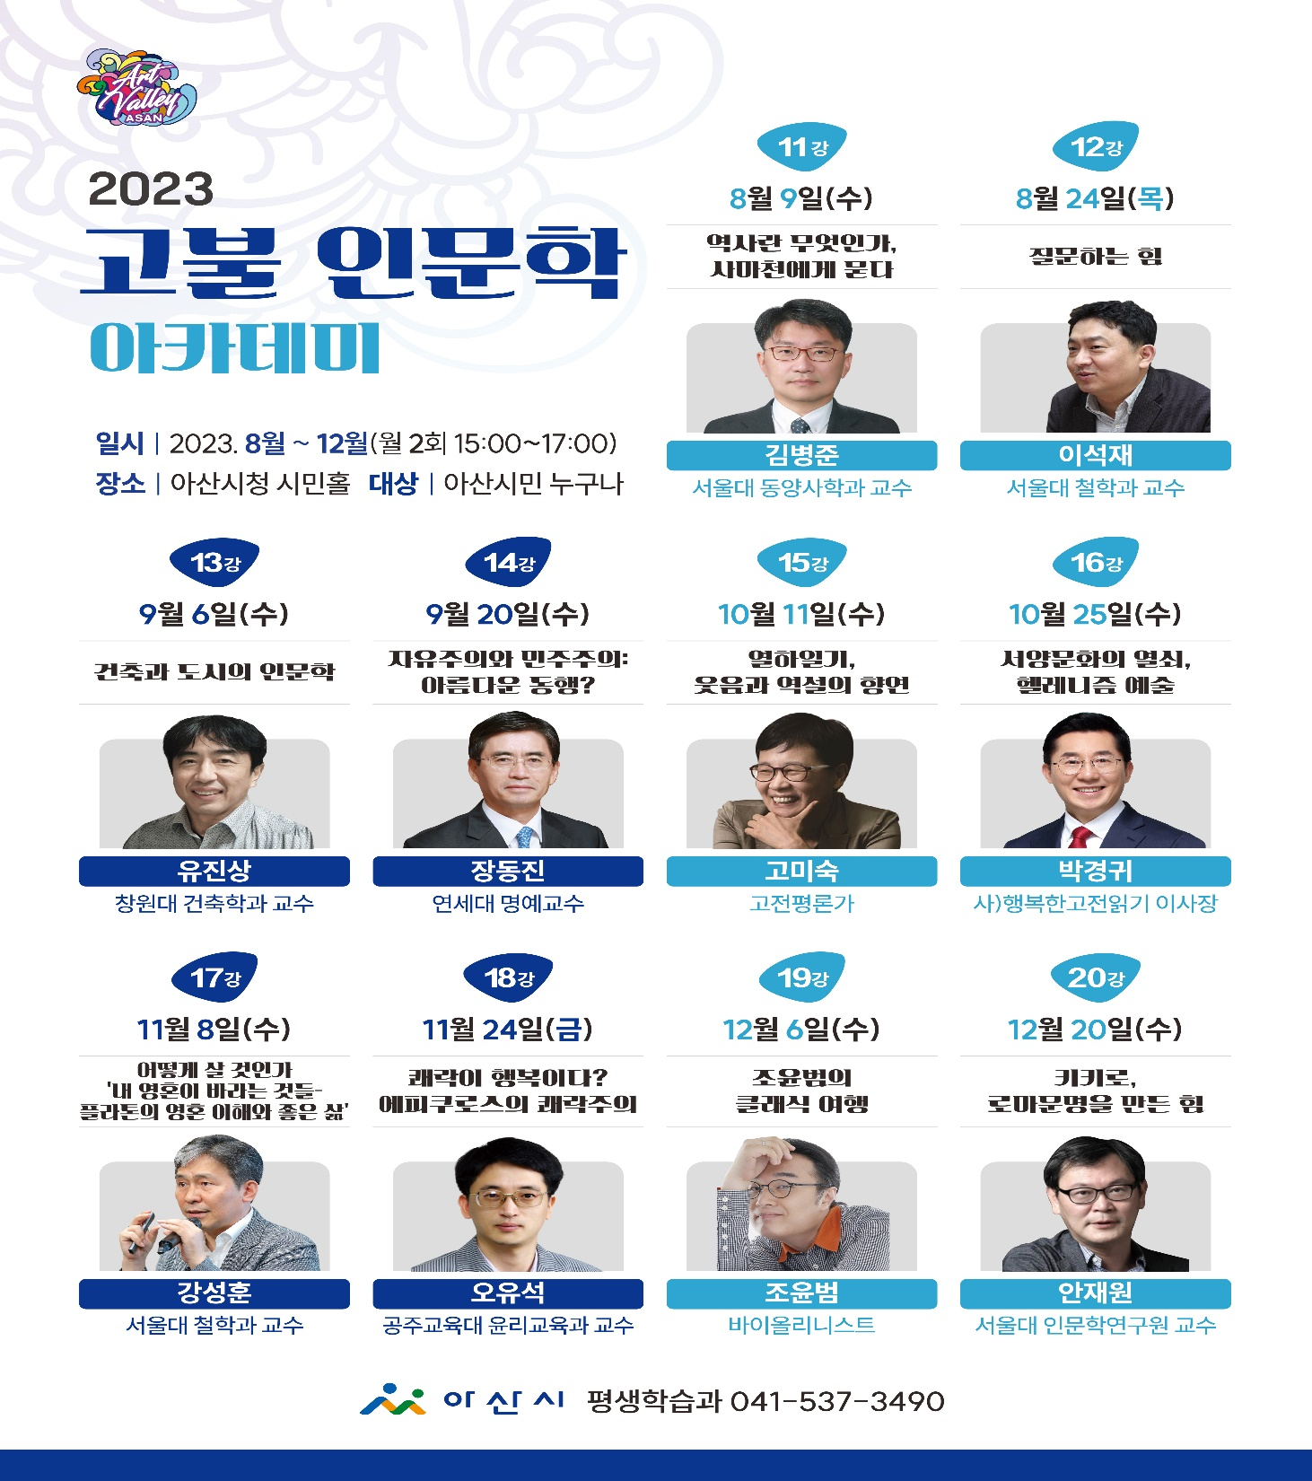

Slide 3
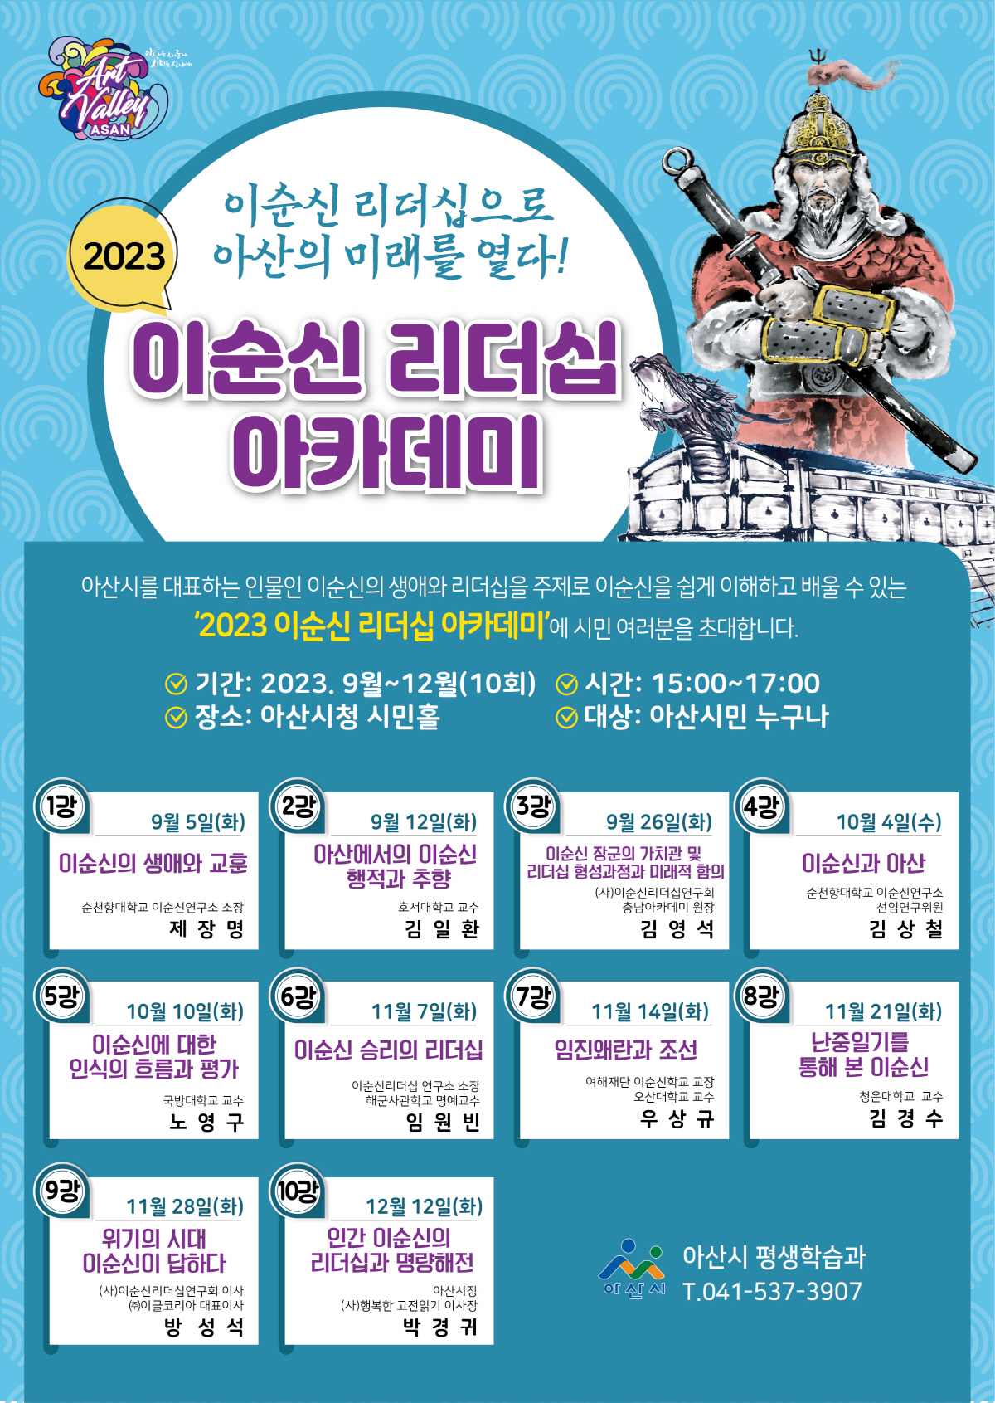

Slide 4
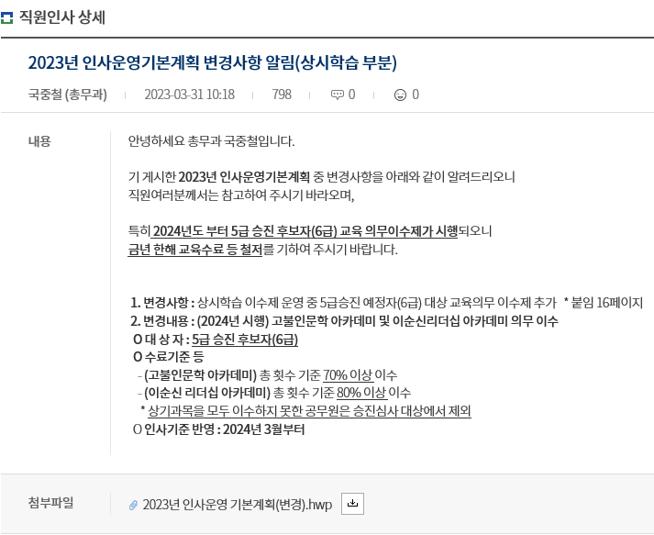
인사 운영 기본계획 변경사항 알림 게시(2023.3.31)
출처: 아산시 내부(새올)게시판

Slide 5
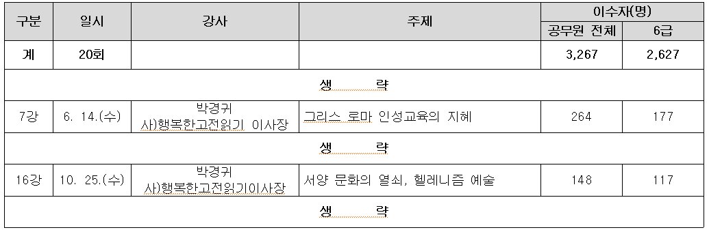
고불인문학 아카데미 운영 현황(2023)
고불인문학 아카데미 예산 집행현황
-2022년: 18,000천원 -2023년: 37,900천원 -2024년: 19,300천원
2024년: 19,300천원

Slide 6
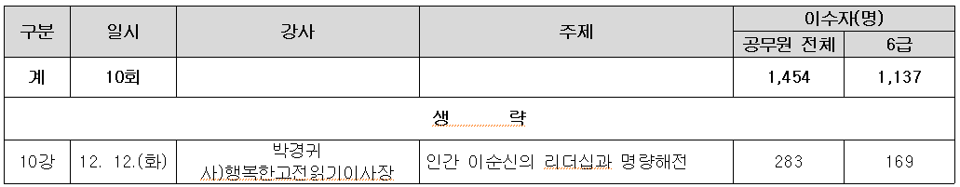
이순신 리더십 아카데미 운영현황(2023)
이순신 리더십 아카데미 예산 집행현황
-2023년: 4,860천원

